Slide 1


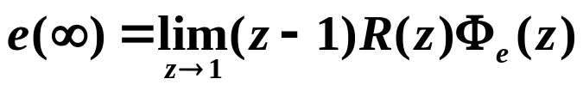




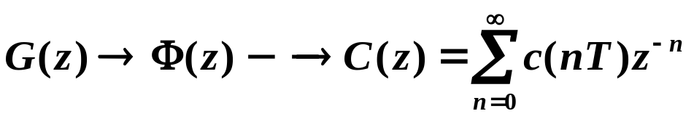
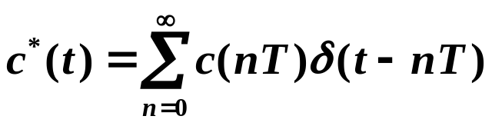
课程回顾
§6.6 离散系统的稳态误差
（1）一般方法
判定稳定性
（2）静态误差系数法
判定稳定性
计算
（3）动态误差系数法
§6.7 离散系统的动态性能分析
（1）闭环极点
响应分量
（2）一般方法
→ 按定义确定σ%, ts

Slide 2
自动控制原理
（第 34 讲）
§6 线性离散系统的分析与校正
§6.1 离散系统
§6.2 信号采样与保持
§6.3 Z 变换
§6.4 离散系统的数学模型
§6.5 稳定性分析
§6.6 稳态误差计算
§6.7 动态性能分析
§6.8 离散系统的模拟化校正
§6.9 离散系统的数字校正

Slide 3
自动控制原理
（第 34 讲）
§6 线性离散系统的分析与校正
§6.8 离散系统的模拟化校正
§6.9 离散系统的数字校正

Slide 4
§6.8 离散系统的模拟化校正（1）
连续域设计—离散化方法（模拟化校正）
离散系统校正方法
数字校正法
离散域设计方法
z 域根轨迹法
w域频率校正法
离散系统模拟化校正步骤
(1)根据指标，考虑ZOH影响，用连续系统理论设计校正装置D(s)；
(2)对D(s)进行离散化，确定数字校正装置的脉冲传递函数D(z)；
(3)检查离散控制系统的性能是否满足设计要求；
(4)写出D(z)的差分方程(递推形式)，编制程序实现相应的控制规律；
(5)检验设计的正确性。

Slide 5
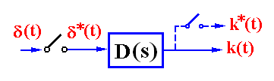

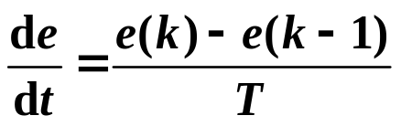
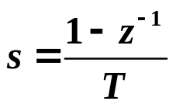
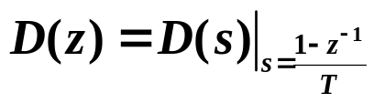
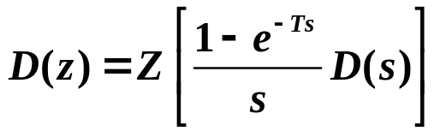
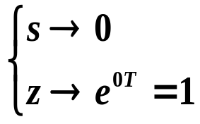
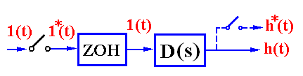


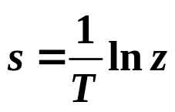
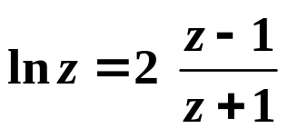
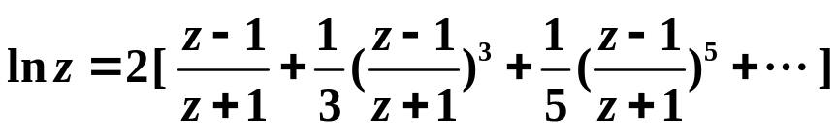
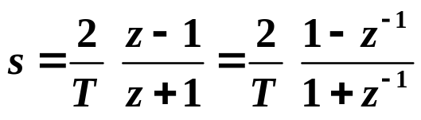
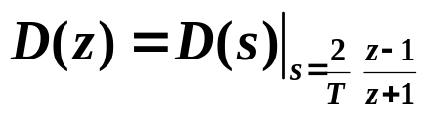
§6.8 离散系统的模拟化校正（2）
§6.8 离散系统的模拟化校正
§6.8.1 常用的离散化方法
脉冲响应不变法
(1)一阶差分近似法
(2)阶跃响应不变法
(3)根匹配法
(4)双线性变换法

Slide 6
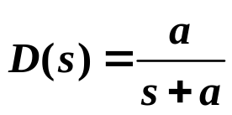
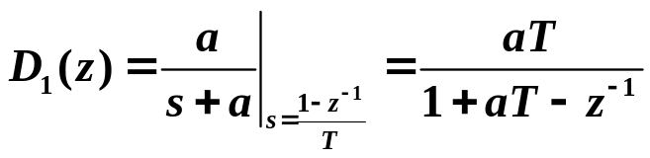
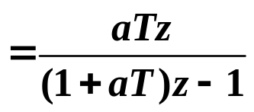
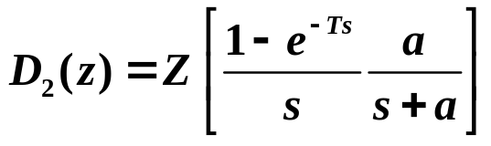
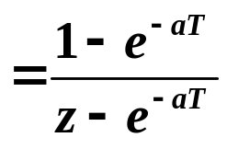
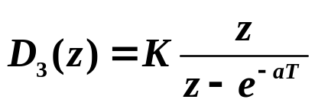
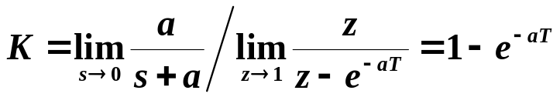

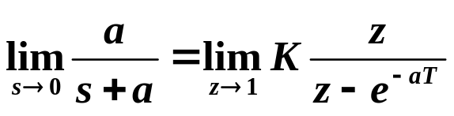
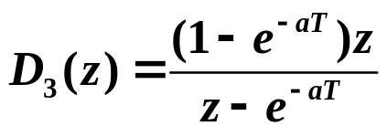
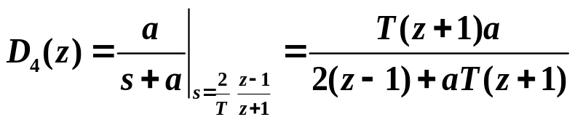
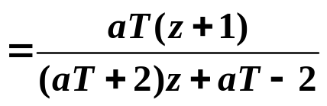
§6.8 离散系统的模拟化校正（3）
例1 已知 ，试分别用四种方法对其进行离散化。
(1)一阶差分近似法
(2)阶跃响应不变法
(3)根匹配法
(4)双线性变换法

Slide 7
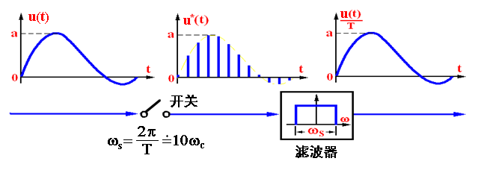




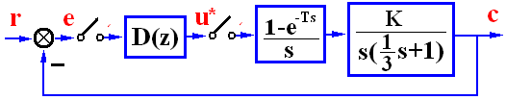
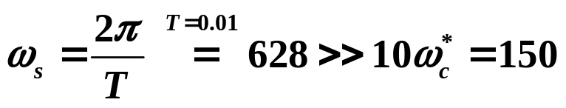
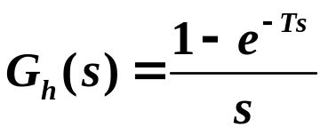
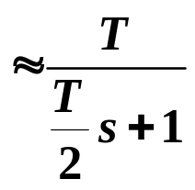
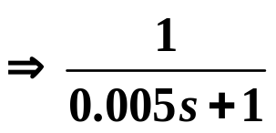
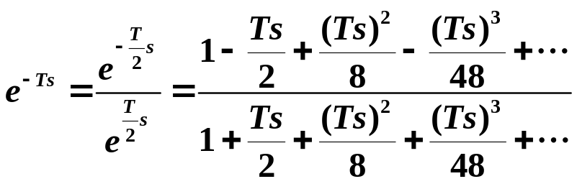
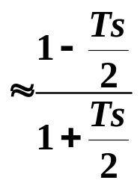
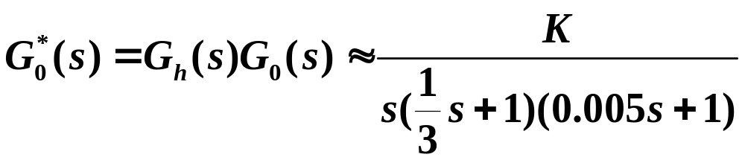
§6.8 离散系统的模拟化校正（4）
§6.8.2 模拟化校正举例
例2 系统如图所示， 。要求： , , ,
用模拟化方法设计D(z)。
解.(1)考虑采样定理及ZOH的影响

Slide 8
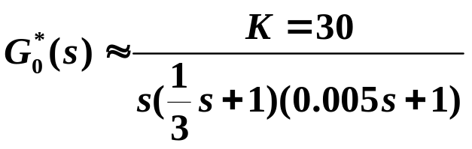
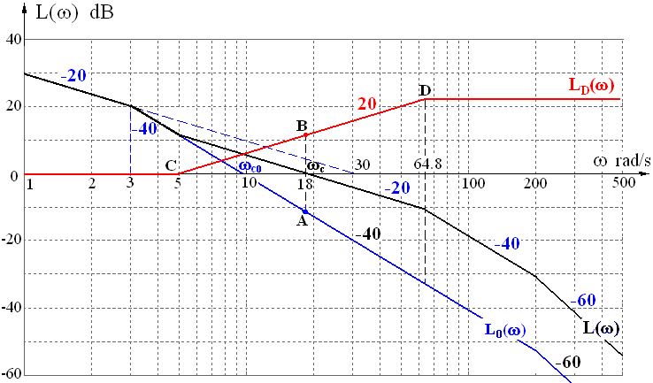

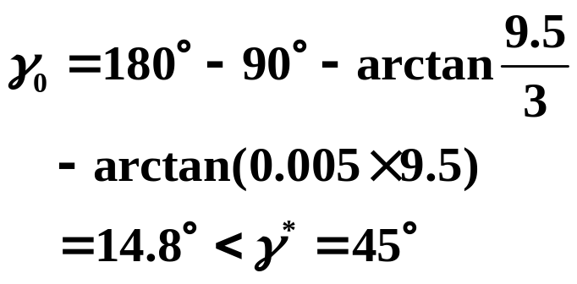

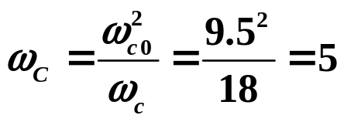
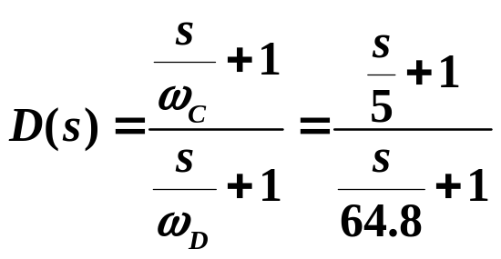
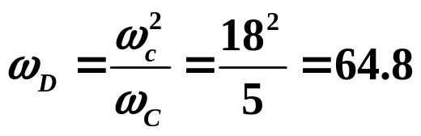
§6.8 离散系统的模拟化校正（5）
例2 系统如图所示， 。要求： , , ,
用模拟化方法设计D(z)。
(2)模拟化设计D(s)

Slide 9
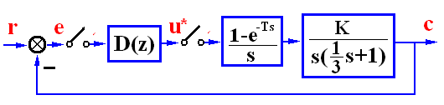
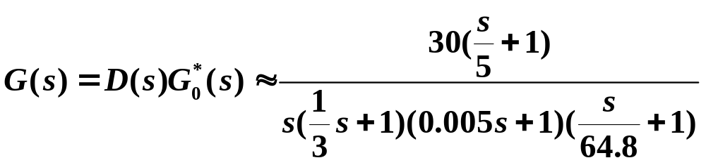
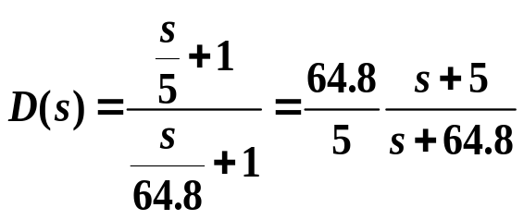
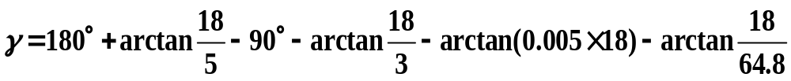
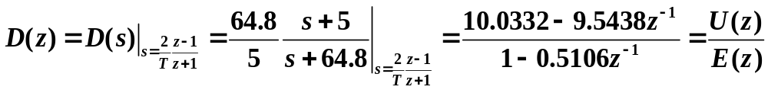
§6.8 离散系统的模拟化校正（6）
例2 系统如图所示， 。要求： , , ,
用模拟化方法设计D(s)。
(3)离散化D(s)为D(z)

Slide 10
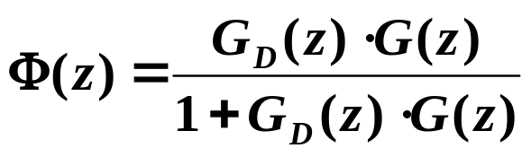
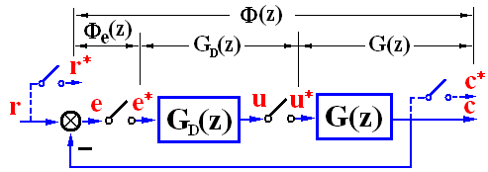
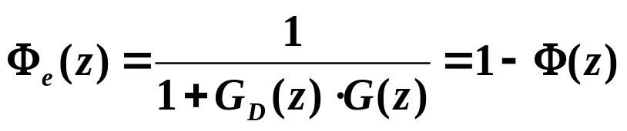
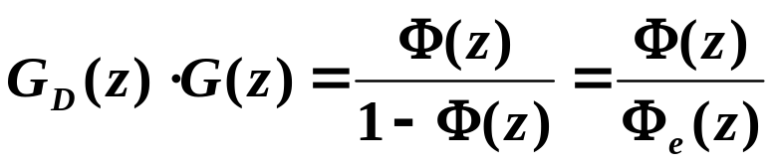

§6.9 离散系统的数字校正（1）
§6.9 离散系统的数字校正方法
§6.9.1 数字控制器的脉冲传递函数

Slide 11



















§6.9 离散系统的数字校正（2）
§6.9.2 最少拍系统设计
最少拍系统：典型输入作用下，能在有限拍内结束响应过程
且在采样点上无稳态误差的系统。
(1) 典型输入的统一描述
设计条件：
零极
G(z)中无单位圆上或外的 点,若有,需在 的零点中包含
设计原则：
选择Φ(z) ，使系统经最少拍后能在采样点上准确跟踪典型输入， 由此确定满足条件的G_{D}(z)。

Slide 12





§6.9 离散系统的数字校正（3）
依最少拍系统设计原则，应有
要求：
选择Φ(z)的标准：
Φ(z)的全部极点均应位于z平面原点处。

Slide 13






§6.9 离散系统的数字校正（4）
(2) 最少拍系统设计步骤
① 求G(z) — 设G(z) 没有在单位圆上及外的零、极点
② 针对特定的典型输入选择 Φ_{e}(z)
③ 确定
④ 写出

Slide 14






















§6.9 离散系统的数字校正（5）
最少拍系统设计结果

Slide 15








§6.9 离散系统的数字校正（6）
例3 系统如图(T=1), 针对r(t)=1(t)、t 分别设计最小拍控制器 G_{D}(z)。
解.
— 无单位圆上、外的零极点

Slide 16












§6.9 离散系统的数字校正（7）
利用设计结果，针对 进行设计
选
计算演示

Slide 17










§6.9 离散系统的数字校正（8）
若针对 进行设计
选

Slide 18
§6.9 离散系统的数字校正（9）
最少拍系统在给定的典型输入下能在有限拍内结束响应过程，准确跟踪输入信号。
但存在以下局限：
(1) 对控制输入的适应性不强
(2) 在采样点上能准确跟踪，但有波纹
(3) 控制信号波动大

Slide 19




第六章小结（1）
1. 离散系统概念：系统中有一处或几处信号是脉冲串或数码
采样
2.采样、
保持
必要条件:
Shannon定理
保持
零阶保持器
定义：
常见函数的z变换
z变换的基本定理
3 z变换
z变换方法
（级数求和法，查表法，留数法）
z反变换
（长除法，查表法，留数法）
z变换的局限性

Slide 20
第六章小结（2）
4 离散系统的数学模型
差分定义 (前/后向差分)
(1) 差分方程及其解法
差分方程及解法 (迭代法,z变换法)
(2) 脉冲传递函数 (定义,性质,局限性)
(1) 环节间有采样开关时
(3) 开环脉冲传递函数
(2) 环节间无采样开关时
(3) 有零阶保持器时
(4) 闭环脉冲传递函数
(1) 推导法
(2) 利用梅逊公式

Slide 21
第六章小结（3）
5 稳定性分析
(1) s →z →w 映射
(2) 稳定的充要条件
w域中的劳斯(Routh)稳定判据
(3) 稳定性判据
z域中的朱利 (Jurry) 稳定判据
z域中的根轨迹法
一般方法
判定稳定性
6 稳态误差计算
静态误差
系 数 法
判定稳定性
计算
动态误差系数法

Slide 22
第六章小结（4）
7 动态性能分析
（1）闭环极点
响应分量
（2）一般方法
→ 按定义确定σ%, ts
(1) 考虑ZOH的影响
8 模拟化校正
(2) 模拟化设计D(s)
(3) 离散化D(s)为D(z)，程序实现
(1) 确定G(z)
9 数字校正
(2) 针对 r(t) 选择 Φe(z); Φ(z)=1-Φe(z);
(3)

Slide 23
















第六章小结 例题（1）
例4 采样系统如图所示，采样周期为 。
(1)要求 时 确定 ；
(2) 当 确定使系统稳定的 值范围。
解(1)
稳定范围
解(2)
K=10 时：

Slide 24















第六章小结 例题（2）
例4 采样系统如图所示，采样周期为 。
(1)要求 时 ,确定 ；
(2) 当 确定使系统稳定的 值范围。
解(2)
K=10 时：
例题

